Slide 1
Невынашивание беременности.
ЧУ колледж «Денсаулық»
Преподаватель: Пурит Е.И

Slide 2
Невынашивание беременности – самопроизвольное прерывание беременности в сроки до 37 недель.
Преждевременные роды
Самопроизвольный выкидыш (аборт)
самопроизвольное прерывание беременности до достижения плодом жизнеспособного гестационного срока
Согласно определению ВОЗ выкидыш – самопроизвольное изгнание или экстракция эмбриона (плода) массой до 500 г, что соответствует гестационному возрасту менее 22 недель беременности.
Роды, наступившие в сроки беременности от 22 до 36 недель и 6 дней (154 - 259 дней), начиная с первого дня последней нормальной менструации при регулярном менструальном цикле, при этом масса тела плода составляет от 500 до 2500 г.

Slide 3
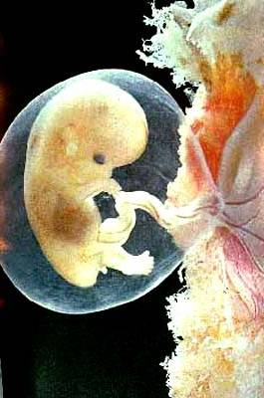
Частота невынашивания беременности
Частота самопроизвольного прерывания беременности составляет около 15-20 % от общего числа всех выявленных беременностей.
В ранние сроки беременности (в 6-8 недель) происходит 40 - 80 % от всех самопроизвольных выкидышей.

Slide 4
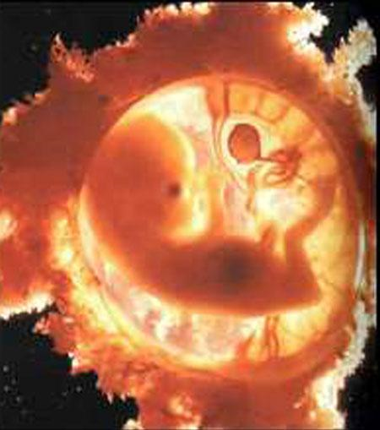
Частота невынашивания беременности
В настоящее время частота невынашивания беременности колеблется от 10 до 25%;
в I триместре она может достигать 50%,
во II триместре – 20%,
в III триместре – 30%.

Slide 5
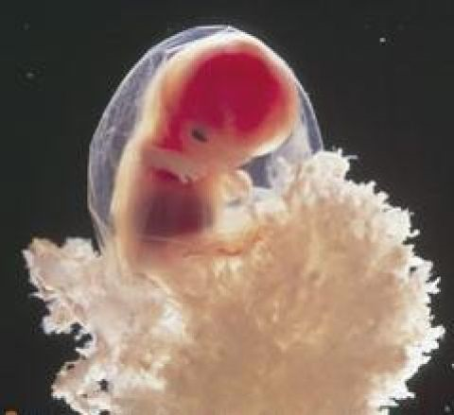
Невынашивание беременности
Невынашивание беременности может быть спорадическим (одноразовым) и привычным (2-3 и более самопроизвольных выкидышей, следующих один за другим).
Ранние выкидыши – до 12 недель беременности и поздние – до 21 недели 6 дней беременности.

Slide 6
Факторы риска невынашивания беременности
Социально-биологические факторы: низкое социально-экономическое положение (низкий доход, низкий уровень образования, недостаточное питание); работа, связанная с физическим напряжением; психо-социальные стрессы.
Данные акушерско-гинекологического анамнеза: возраст первородящей матери менее 16 и более 30 лет; преждевременные роды в анамнезе; отягощенный акушерский анамнез.
Наличие эксрагенитальной патологии: сахарный диабет, артериальная гипертензия, заболевания сердечно-сосудистой системы, бронхиальная астма, заболевания почек (пиелонефрит), привычные интоксикации (приём алкоголя, курение), наркомания.
Осложнения беременности: многоплодие, многоводие, тазовое предлежание плода (у 20% женщин с тазовым предлежанием роды заканчиваются раньше срока), предлежание плаценты (преждевременные роды возникают в 5 раз чаще), отслойка плаценты (преждевременные роды возникают в 4 раза чаще), внутриматочная инфекция, внутриутробное инфицирование плода, гипертензии беременных.

Slide 7
Основные причины Невынашивания беременности
Пороки развития
матки 12%
Иммунологические
факторы (50%)
Аномалия кровоснабжения матки 3 до 15%.
Невынашивание беременности
Другие факторы (10%)
Эндокринные факторы (20%)
Генные и
хромосомные нарушения 5%
Истимико-цервикальная
недостаточность 10-17%
Инфекционные
факторы (15%)

Slide 8
Рекомендуемый термин | Ранее, используемый термин | Определение
Самопроизвольный выкидыш | Самопроизвольный аборт | Потери беременности, происходящие до 22 недель с весом плода менее 500 г.
Угрожающий выкидыш | Угроза прерывания беременности | Кровянистые выделения из матки до 22 недель беременности.
Выкидыш в ходу | Аборт в ходу | Выкидыш неизбежен, продукт зачатия находится в процессе изгнания из матки.
Неполный выкидыш | Неполный аборт | Часть продуктов зачатия осталась в полости матки.
Полный выкидыш | Полный аборт | Выкидыш произошёл полностью, нет необходимости в медицинском или хирургическом вмешательстве.
Неразвивающаяся беременность | Замершая беременность | УЗИ подтвердило нежизнеспособность беременности, кровотечения нет.

Slide 9
Рекомендуемый термин | Ранее, используемый термин | Определение
Инфицированный (септический) выкидыш | Септический аборт | Выкидыш, осложнённый инфекцией органов малого таза.
Привычный выкидыш | Привычное невынашивание беременности | 3 или более выкидышей подряд у одной и той же женщины.
Беременность неизвестной (неясной) локализации |  | Отсутствие УЗИ-признаков маточной или внематочной беременности при положительном ХГЧ-тесте.
Беременность неопределённой жизнеспособности |  | Средний внутренний диаметр плодного яйца менее 20 мм, желточный мешок или плод не видны или КТР эмбриона менее 6 мм без сердцебиения.
Гестационная трофобластическая болезнь | Трофобластическая болезнь | Патология трофобласта – пузырный занос.

Slide 10
Угрожающий выкидыш
Кровянистые выделения из матки до 22 нед. беременности.
Тянущие боли внизу живота и в поясничной области. Скудные кровяные выделения из половых путей.
Гинекологическое исследование: Размеры матки соответствуют сроку беременности. Тонус матки повышен. Структурных изменений ш.м. нет. Кровянистых выделений из половых путей нет (могут быть скудные).

Slide 11
Начавшийся самопроизвольный выкидыш
Схваткообразные боли внизу живота и кровяные выделения из влагалища.
Гинекологическое исследование: Тело матки при пальпации становится плотным, соответствует сроку задержки менструации (плодное яйцо отслаивается на незначительном участке). Шейка матки может быть укорочена, цервикальный канал приоткрыт.

Slide 12
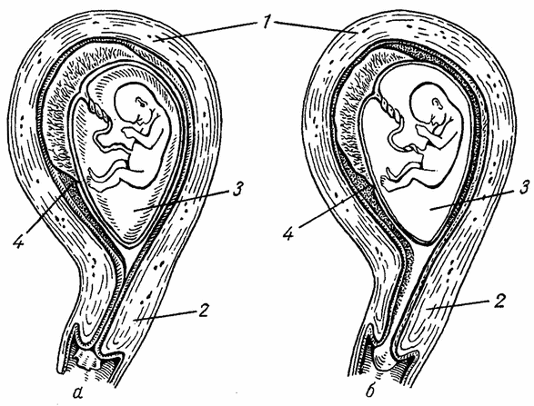
а — угрожающий выкидыш; б — начавшийся выкидыш 1 — тело матки, 2 — шейка матки, 3 — плодное яйцо, 4 — гематома

Slide 13
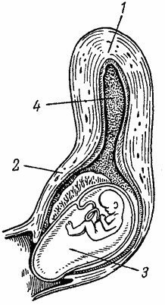
Аборт в ходу
Схваткообразные боли внизу живота, кровянистые выделения (чаще обильные).
Гинекологическое исследование: Тело матки, как правило, меньше предполагаемого срока беременности. Определяются регулярные схваткообразные сокращения миометрия. Возможно подтекание околоплодных вод в более поздние сроки беременности (при ИЦН чаще начинается с ПИОВ). Внутренний и наружный зевы раскрыты. Элементы плодного яйца находятся в канале ш.м., нижний его полюс может выступать во влагалище.

Slide 14
Неполный аборт
Беременность прервалась, но в полости матки имеются задержавшиеся элементы плодного яйца. Отсутствие полноценного сокращения матки и смыкания ее полости приводит к продолжающемуся кровотечению. Чаще встречается с 12 нед. беременности, когда выкидыш начинается с излития околоплодных вод.
Гинекологическое исследование: матка меньше предполагаемого сроком беременности, мягкой консистенции. Канал ш.м. раскрыт, обильные кровяные выделения из цервикального канала.
Полный аборт
Плодное яйцо полностью изгоняется из полости матки. Матка сокращается, кровотечение прекращается.

Slide 15
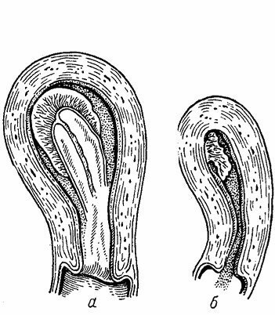
Неполный выкидыш. а — в матке все оболочки; б — в матке остатки плодного яйца.

Slide 16
Септический аборт
Прерывание беременности, сопровождающееся лихорадкой, ознобом, недомоганием, болями внизу живота, кровяными, иногда гноевидными выделениями из половых путей.
Физикальное обследование: тахикардия, тахипноэ, дефанс мышц ПБС.
Гинекологическое исследование: болезненная матка мягкой консистенции.
Воспалительный процесс чаще всего вызван золотистым стафилококком, Гр- МО, Гр+ кокками. При отсутствии лечения возможна генерализация инфекции в виде сальпингита, локального/разлитого перитонита, септицемии.

Slide 17
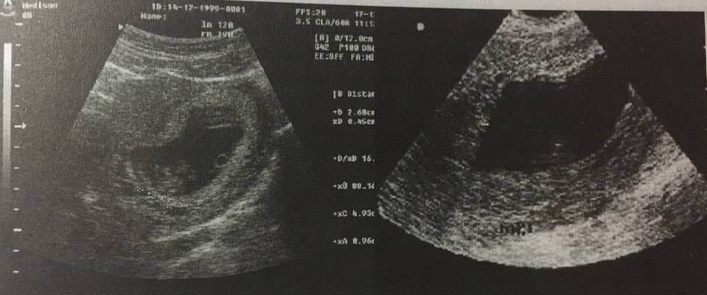
Неразвивающаяся беременность
Гибель эмбриона (до 9 недель) или плода на сроке до 22 недель беременности при отсутствии экспульсии продуктов зачатия из полости матки.
Отставание размера матки от гестационного срока. Низкий уровень β-ХГЧ.
Неразвивающаяся беременность по типу гибели эмбриона. УЗИ

Slide 18
Диагностика
Оценка состояния пациентки и DS ставится на основе анализа жалоб, физикального осмотра и дополнительных клинических исследований. УЗИ должно быть выполнено как можно быстрее.
Жалобы: на кровяные выделения из половых путей, боли внизу живота и поясничной области, возникшие на фоне задержки менструации.
Тщательный сбор анамнеза
Физикальное обследование:
Температура, ЧСС, ЧДД, АД; обследование области живота
Влагалищное исследование:
Осмотр при помощи зеркал: источник и объем кровотечения, наличие продуктов зачатия в цервикальном канале;
Бимануальное исследование: консистенция и длина ш.м., состояние цервикального канала и внутреннего зева ш.м, величина матки, состояние и болезненность придатков, сводов влагалища.

Slide 19
УЗИ
ТВС является «золотым стандартом»
Жизнеспособная маточная беременность | Эмбрион визуализируется, четко определяется СД.
Беременность неопределенной жизнеспособности | Плодное яйцо расположено обычно, средний внутренний диаметр плодного яйца ≤20мм, эмбрион не визуализируется Плодное яйцо расположено нормально, эмбрион ≤7мм, СД не определяется. Рек-но повторное сканирование через 7 дней в динамике.
Ранняя потеря беременности | При ТВС средний внутренний диаметр плодного яйца >20мм, эмбрион не визуализируется или ТАС средний внутренний диаметр плодного яйца >25мм, эмбрион не визуализируется При ТВС эмбрион <7мм, СД отсутствует; при ТАС эмбрион <8мм, сердцебиение не визуализируется

Slide 20
Угрожающий выкидыш | Признаки отслойки плодного яйца с формированием гематомы. Регистрируется сердцебиение плода.
Начавшийся выкидыш | Частичная отслойка плаценты по краю или с образованием ретрохориальной гематомы.
Выкидыш в ходу | Эмбрион виден; сердечная деятельность плода может быть/отсутствует; признаки тотальной/ субтотальной отслойки плодного яйца.
Неполный выкидыш | В полости матки визуализируется ткань диаметром >15мм. Гетерогенные и/или гиперэхогенные полосы вдоль эндометрия или канала ш.м.
Полный выкидыш | Пустая полость матки. Толщина эндометрия <15мм, а ранее были обнаружены плодное яйцо или оставшиеся продукты зачатия.
Септический выкидыш | Признаки полного/неполного выкидыша. Признаки ВЗОМТ, в т.ч признаки параметрита, тубоовариальных образований, абсцесса малого таза.
Неразвивающаяся беременность | Эмбрион ≥7мм без СД или <7мм (прирост не более 1 недели)

Slide 21
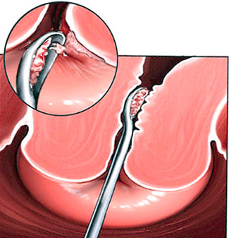
Первичная профилактика (вне беременности):
Рекомендуется:
• ограничение повторных внутриматочных манипуляций (выскабливание полости матки);
• информирование общественности о повышенном риске преждевременного рождения детей, зачатых с помощью вспомогательных репродуктивных технологий.

Slide 22
Не рекомендуется:
• рутинное применение поливитаминов до зачатия и на протяжении первых двух месяцев беременности; • назначение белково-энергетических пищевых добавок в период беременности;
• дополнительный прием кальция во время беременности; • дополнительный прием антиоксидантов - витаминов С и Е; • постельный режим (bed-rest); • гидратация (усиленный питьевой режим, инфузионная терапия), используемая в целях нормализации фетоплацентарного кровотока для предотвращения преждевременных родов.

Slide 23
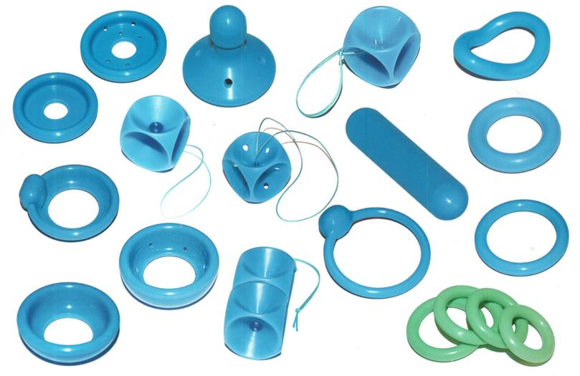
Акушерский пессарий
Диагностированная ИЦН: пессарии используется как моносредство и как дополнение к хирургическому серкляжу (шву на шейку матки).
В целях профилактики выкидышей и преждевременных родов у женщин, страдающих привычным невынашиванием.
При наступлении долгожданной беременности после продолжительного бесплодия, у возрастных и совсем юных беременных, у женщин с дисфункцией яичников и генитальным инфантилизмом.
При прогрессирующем укорочении и раскрытии шейки матки, то есть при возникновении угрозы невынашивания.
У женщин, занятых физическим трудом.
У беременных с деформацией и рубцами на шейке матки.
При многоплодной беременности.
У женщин с измененным психоэмоциональным состоянием по отношению к прогнозу беременности.

Slide 24
Вторичная профилактика (в период беременности):
внедрение антиникотиновых программ среди беременных;
• назначение вагинального прогестерона в капсулах беременным с короткой шейкой матки (10-25 мм) или с преждевременными родами в анамнезе.

Slide 25
Лечение
В I триместре беременности при угрожающем прерывании беременности проводится:
- психологическая поддержка;
- полупостельный режим;
- возможно назначение спазмолитиков;
- гормональные препараты прогестерон, утрожестан, дюфастон назначаются по строгим показаниям, под контролем ректальной температуры, кариопикнотического индекса (КПИ), ХГЧ. Гормональные препараты назначают с 6 недель беременности. Не рекомендуется резко отменять гормональную терапию, это может привести к появлению или усилению симптомов угрозы прерывания.

Slide 26
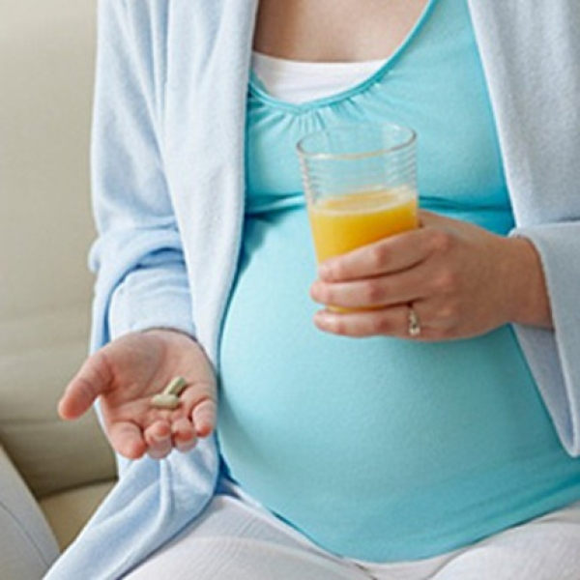
Лечение
- Применение сульфата магния, магне-В₆, гинипрала в I триместре не обосновано, оказывают неблагоприятное влияние на плод.
- В I триместре беременности показано всем беременным назначение фолиевой кислоты.
- Глюкокортикоиды отнесены к категории «С», для их назначения должны быть обоснованные показания и согласие матери. Показание при системных заболеваниях у матери, бронхиальной астме.
- При заболеваниях щитовидной железы - осмотр и наблюдение эндокринолога. При сахарном диабете - компенсация сахарного диабета с ранних сроков беременности.
- Отсутствуют данные о безопасности применения дицинона, транексамовой кислоты в I триместре беременности.

Slide 27
Спасибо
за
внимание!!!

